Slide 2
Dispositif Coronavirus dans le cadre des FRG
Les Fonds Régionaux de Garantie pourront être mobilisés dans le cadre du Plan « Coronavirus » :
Sur toutes les finalités et types de projets déjà prévus par la convention régionale signée avec Bpifrance Régions à 70%
Pour les projets de renforcement de la trésorerie, la quotité globale de garantie pourra être portée à 80% pour les prêts moyen long terme des TPE et PME
2017

Slide 3
Dispositif Coronavirus dans le cadre des FRG
Une mise en place simple et rapide
Un simple courrier de la Région de demande d’extension de la quotité du FRG sur le renforcement de la trésorerie et d’ouverture d’un volet « garantie de Prêts Rebonds » (pour les Régions ne disposant pas déjà de cette offre) pour permettre à Bpifrance une ouverture rapide des outils de notification des garanties,
Un avenant sera rédigé pour valider ces mesures exceptionnelles. Il peut être adopté a posteriori
Besoin de redotation : Hypothèse d’accroissement de l’activité du FRG de 30%
A définir par Région en fonction du choix de chaque exécutif
IMPORTANT : délégation de décision RT avec reporting pour plus d’efficacité

Slide 4
Dispositif Coronavirus Prêts Rebond
Le Prêt Rebond : renforcement de trésorerie pour les entreprises impactées par le CODVID 19
Cibles éligibles et finalité
Un dispositif pour renforcer la trésorerie* des entreprises
A destination des PME au sens de la réglementation européenne de plus de 1 an et un bilan
Offre Prêt Rebond
Qui rencontrent :
un besoin de financement lié à une difficulté conjoncturelle (et non structurelle) ou
une situation de fragilité temporaire dans le contexte de crise sanitaire lié au COVID 19
Durée : 7 ans dont 2 ans de différé d’amortissement du capital
Montant : 10 K€ à 500 K€
Taux zéro
Exerçant l’essentiel de leurs activités sur le territoire de la Région ou s’y installant
Prêt qui doit être associé à un partenariat financier, à raison de 1 pour 1, sous forme soit :
- de concours bancaire d’une durée de 4 ans minimum.
- d’apports des actionnaires et/ou des sociétés de capital-risque
- d’apports en quasi fonds propres (Prêts Participatifs, obligations convertibles en actions).
L’assiette du Prêt « Rebond » est constituée prioritairement par :
des investissements immatériels : coûts de mise aux normes (environnement, sécurité), recrutement et formation de l’équipe commerciale, frais de prospection, dépenses de publicité…
des investissements corporels ayant une faible valeur de gage : matériel conçu/réalisé par l’entreprise pour ses besoins propres, matériel informatique, ...
le Besoin en Fonds de Roulement (BFR)
Aucune garantie sur les actifs de l'entreprise, ni sur le patrimoine du dirigeant
* Sont exclues les opérations de création, de transmission

Slide 5
Dispositif Coronavirus Prêts Rebond
Condition de mise en place simple et rapide
Besoin de dotation :
Minimum de dotation : 1M€ permet de financer une trentaine d’entreprise (prêt moyen à 100K€)
A définir par Région en fonction du choix de chaque exécutif
IMPORTANT : délégation de décision avec reporting pour plus d’efficacité
Un simple courrier d’engagement de la Région permet l’ouverture rapide. Conventionnement et passage en CP par la suite
Un dispositif à effet de levier
1 € de dotation régionale permet d’engager 2,5 € de prêt (coefficient multiplicateur de 2,5* affecté à ce dispositif) et de mobiliser au total à minima 5€ de financements (du fait du cofinancement)
* En cours de validation définitive
5 M€
En €
Montant dotation Région | Coeff | Capacité d'engagements globale | Montant moyen | Nbre de prêts potentiels
1 000 000 | 2,5 | 2 500 000 | 10 000 | 250
 |  |  | 100 000 | 25
5 000 000 | 2,5 | 12 500 000 | 10 000 | 1 250
 |  |  | 100 000 | 125
8 000 000 | 2,5 | 20 000 000 | 10 000 | 2 000
 |  |  | 100 000 | 200
Effet de levier
FINANCEMENTS
MINIMUM
MOBILISÉS
1 M€
DOTATION
RÉGIONALE
DOTATION
RÉGIONALE

Slide 6
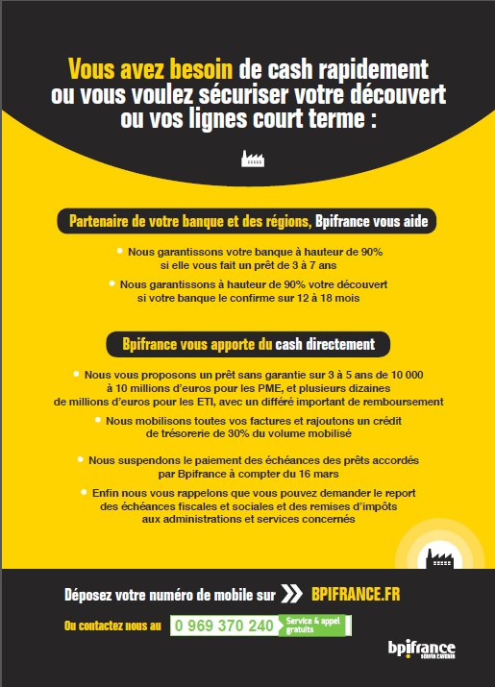
Dispositif Coronavirus
INFORMATION SOUTIEN
Afin de répondre aux besoin des entreprises sur l’ensemble du territoire Bpifrance a mis en place un numéro vert et d’une communication du l’offre (WEB / RS….]
A ce stade et dans l’urgence communication nationale massive
Si les Régions le souhaite possibilité de déclinaison sur leur propres outils avec leur logo / leur charte.
Fonction de chaque offre en région

